Slide 1



ÔN TẬP GIỮA KÌ II
PHÒNG GD&ĐT………..
TRƯỜNG THCS ………….……
Đ7 - C5 – Tiết...
Giáo viên:

Slide 2
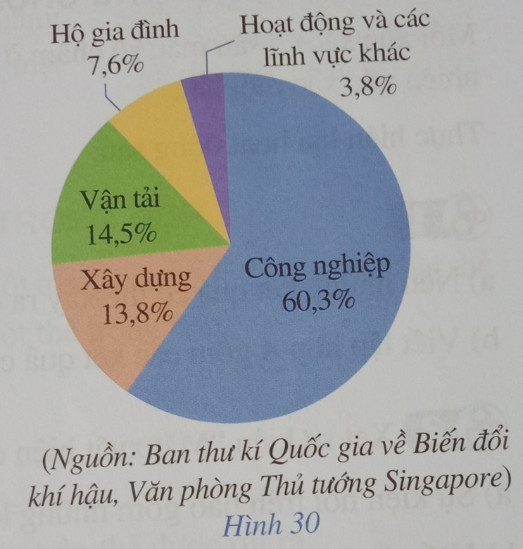
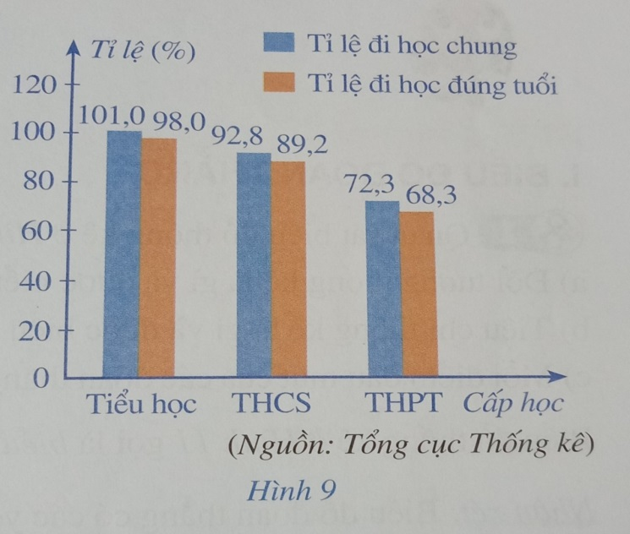
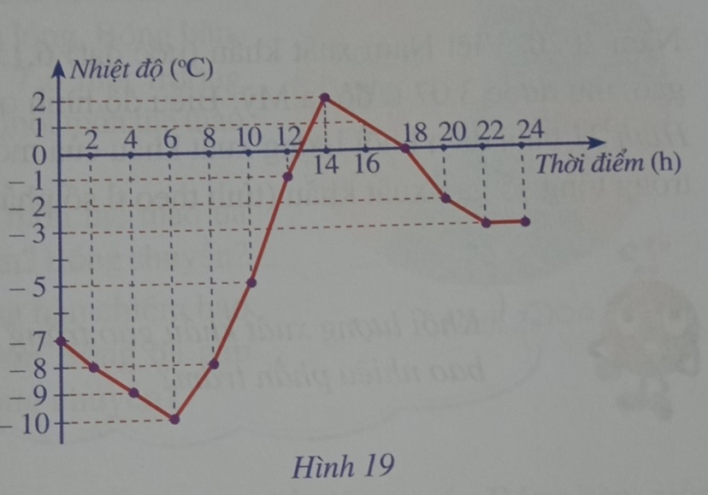
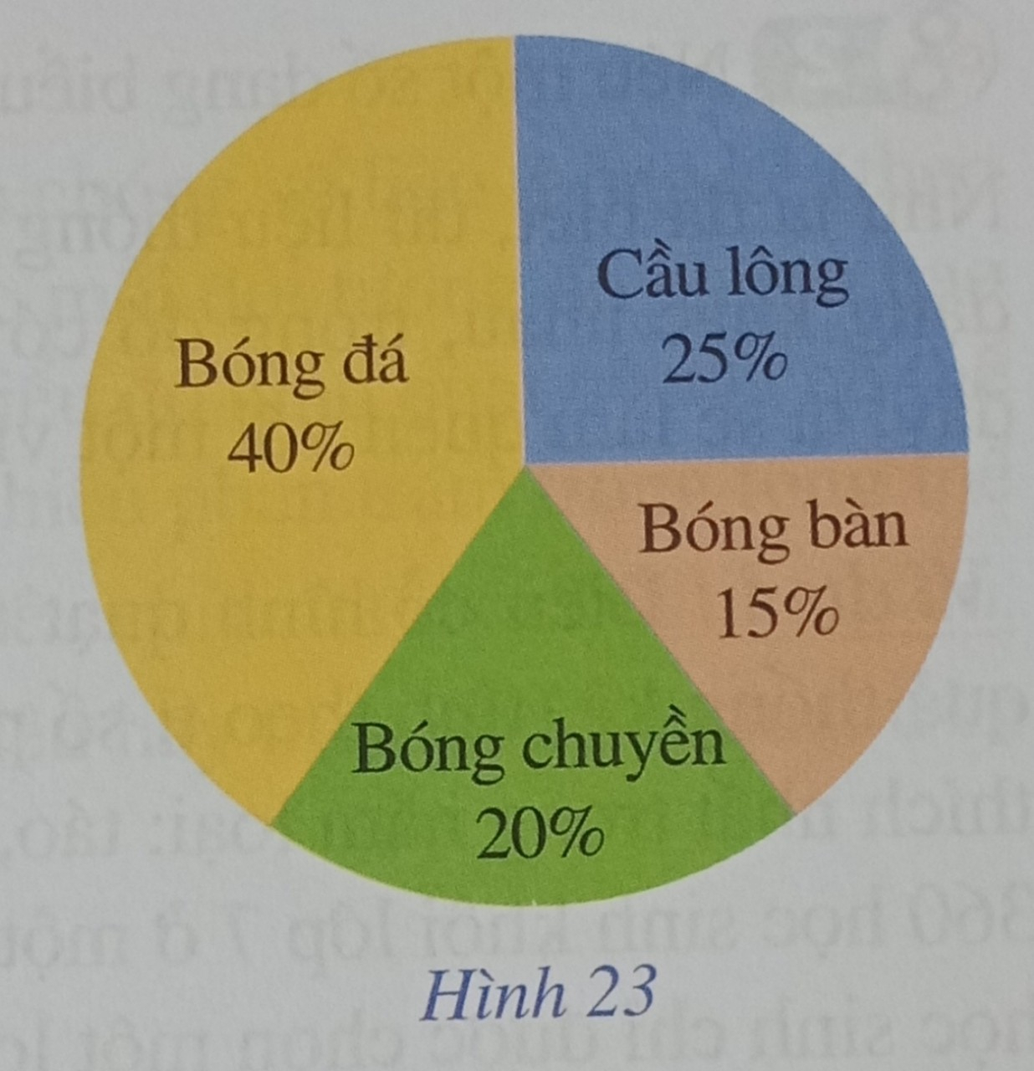
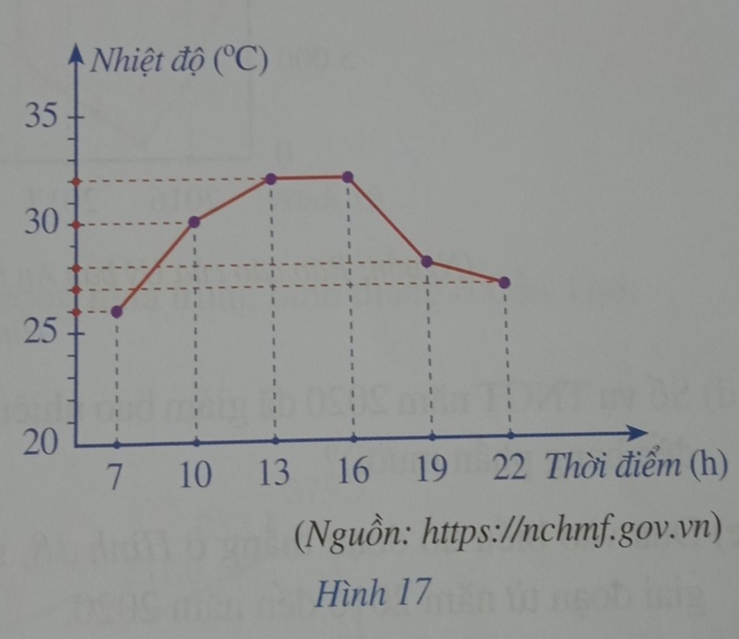
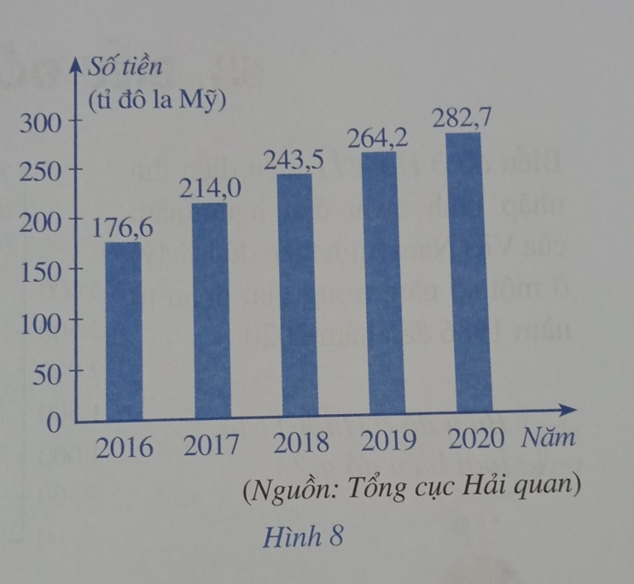
HS thực hiện nhiệm vụ cá nhân: Nhận biết biểu đồ.
HOẠT ĐỘNG MỞ ĐẦU
Biểu đồ quạt tròn
Biểu đồ cột kép
Biểu đồ đoạn thẳng
Biểu đồ đoạn thẳng
Biểu đồ cột
Biểu đồ quạt tròn

Slide 3

* Hoạt động 2.1: Ôn tập về thống kê
Hoạt động nhóm
- Học sinh được yêu cầu làm theo nhóm các bài tập 1; 2 trong PHT SỐ 1 vào BP
HOẠT ĐỘNG ÔN TẬP

Slide 4
PHIẾU HỌC TẬP SỐ 1
Bài tập1: Thống kê chi phí thực tế và chi phí dự kiến trong bốn quý năm 2019 của một công ty sản xuất thiết bị nông nghiệp được ghi lại ở bảng dưới đây:
Quý | Chi phí dự kiến (triệu đồng) | Chi phí thực tế (triệu đồng)
I | 760 | 810
II | 790 | 900
III | 1100 | 860
IV | 1200 | 895
HOẠT ĐỘNG ÔN TẬP
a) Trong bốn quý năm 2019, quý nào có chi phí thực tế thấp hơn chi phí dự kiến?
b) Trong cả bốn quý năm 2019, tỉ số phần trăm của tổng chi phí thực tế so với tổng chi phí dự kiến là bao nhiêu?

Slide 5
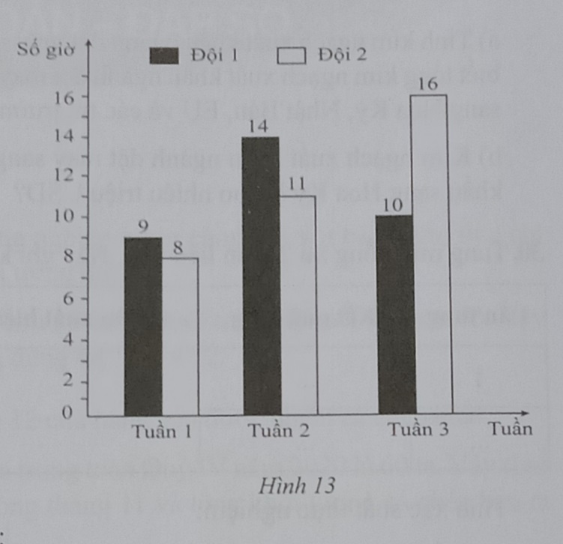
PHIẾU HỌC TẬP SỐ 2
Bài tập 2. Để hoàn thành công trình đúng thời hạn, hai đội công nhân đã tổ chức làm ngoài giờ trong ba tuần. Biểu đồ ở Hình 13 biểu diễn số giờ làm thêm của hai đội trong ba tuần đó.
a) Lập bảng số liệu theo mẫu sau:
Tuần | Số giờ làm thêm
 | Đội 1 | Đội 2
1
2
3
HOẠT ĐỘNG ÔN TẬP
b) Tính tổng số tiền mỗi đội nhận được trong ba tuần, biết tiền công mỗi giờ làm ngoài giờ là 150 000 đồng.

Slide 6
ĐÁP ÁN PHIẾU HỌC TẬP SỐ 1
Bài tập1: ý a: 4,0 điểm; ý b: 6,0 điểm.
a) Trong bốn quý năm 2019, quý III và quý IV có chi phí thực tế thấp hơn chi phí dự kiến.
b) Trong cả bốn quý năm 2019, tỉ số phần trăm của tổng chi phí thực tế so với tổng chi phí dự kiến là:
HOẠT ĐỘNG ÔN TẬP

Slide 7
ĐÁP ÁN PHIẾU HỌC TẬP SỐ 2
Bài tập 2 : ý a: 4,0 điểm; ý b: 6,0 điểm.
a) Lập bảng số liệu:
b) Tổng số tiền đội 1 nhận được trong ba tuần là:
(đồng)
Tổng số tiền đội 2 nhận được trong ba tuần là:
(đồng)
Tuần | Số giờ làm thêm
 | Đội 1 | Đội 2
1 | 9 | 8
2 | 14 | 11
3 | 10 | 16
HOẠT ĐỘNG ÔN TẬP

Slide 8
Hoạt động 2.1: Ôn tập về xác suất
Hoạt động nhóm 4HS
Chơi trò chơi “Truyền điện” bằng cách làm bài tập 3.
Luật chơi: Chia lớp làm nhiều nhóm nhỏ( 4HS). Các nhóm trả lời
câu hỏi 1 của GV, nhóm nào trả lời đúng và nhanh nhất sẽ có quyền “truyền điện” cho nhóm khác bằng cách yêu cầu nhóm bạn trả lời câu hỏi của nhóm mình. Nếu trả lời sai thì nhóm đó mất quyền truyền điện và nhóm khác có quyền trả lời. Cứ thế cho đến nhóm cuối cùng.
- Lớp trưởng điều hành trò chơi.
HOẠT ĐỘNG ÔN TẬP
Nội dung: Bài tập 3. Viết ngẫu nhiên một số tự nhiên có hai chữ số. Tìm số phân tử của tập hợp gồm các kết quả có thể xảy ra đối với số tự nhiên được viết ra.
1) Hãy tính xác suất của biến cố: “ Số tự nhiên được viết ra là số khi chia cho 3 và cho 4 đều dư 2”
2) Hãy yêu cầu nhóm khác tính xác suất của biến cố nào đó trong trò chơi viết ngẫu nhiên một số tự nhiên có hai chữ số ở trên.

Slide 9
Hoạt động 2.1: Ôn tập về xác suất
Hoạt động nhóm 4HS
Chơi trò chơi “Truyền điện” bằng cách làm bài tập 3.
Bài tập 3
Tập hợp các kết quả có thể xảy ra đối với số tự nhiên được viết ra là:
Tập hợp có 90 phần tử.
1) Xác suất của biến cố: “Số tự nhiên được viết ra là số khi chia cho 3 và cho 4 đều dư 2” là
2) ….
HOẠT ĐỘNG ÔN TẬP

Slide 10
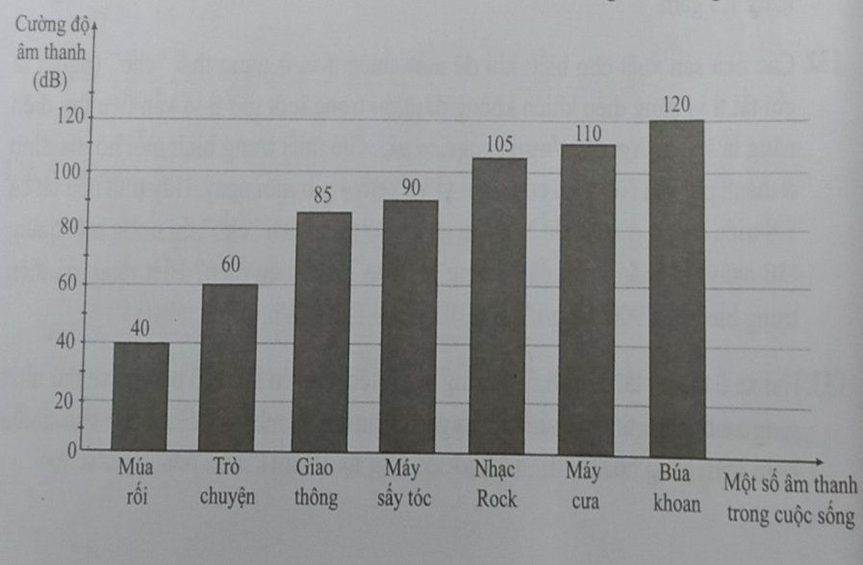
HOẠT ĐỘNG VẬN DỤNG
Học sinh được yêu cầu làm theo cá nhân bài tập 4 trong PHT số 2.
PHIẾU HỌC TẬP SỐ 3
Bài tập 4
Biểu đồ Hình 1 nói về độ lớn của một số âm thanh trong cuộc sống.
Đơn vị được dùng để đo cường độ âm thanh là decibel(dB). Các âm thanh từ 85 dB trở lên( gọi là tiếng ồn) mà tai chúng ta phải tiếp xúc kéo dài hoặc lặp lại nhiều lần có thể làm giảm khả năng nghe hoặc gây điếc.
a) Tỉ lệ độ lớn âm thanh lúc trò chuyện so với độ lớn âm thanh búa khoan là bao nhiêu phần trăm?
b) Dựa vào biểu đồ trên, em hãy nêu ra những tiếng ồn chúng ta nên tránh hoặc hạn chế tiếp xúc.
Hình 1

Slide 11
HOẠT ĐỘNG VẬN DỤNG
Học sinh được yêu cầu làm theo cá nhân bài tập 4 trong PHT số 2.
PHIẾU HỌC TẬP SỐ 2
Bài tập 4
a) Tỉ lệ phần trăm độ lớn âm thanh lúc trò chuyện so với độ lớn âm thanh búa khoan là:
b) Dựa vào biểu đồ trên, những tiếng ồn chúng ta nên tránh hoặc hạn chế tiếp xúc kéo dài hoặc lặp lại nhiều lần có thể làm giảm khả năng nghe hoặc gây điếc gồm: tiếng ồn do giao thông, do máy sấy tóc, do nghe nhạc rock thường xuyên, do máy cưa, do búa khoan.
Hình 1

Slide 12
HƯỚNG DẪN TỰ HỌC Ở NHÀ
- Xem lại toàn bộ nội dung bài đã học.
- Tự tạo ra các biến cố trong bài tập 3 và tính xác suất của các biến cố đó. - Làm bài tập 4 trong PHT SỐ 3.

Slide 13
Remember…
Safety First!
Thank you!

